Slide 1
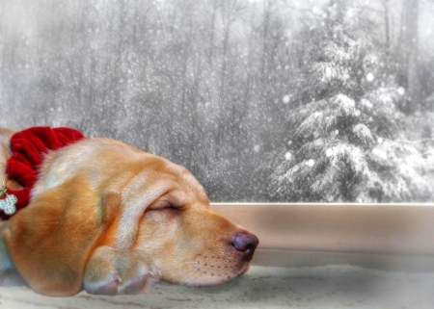

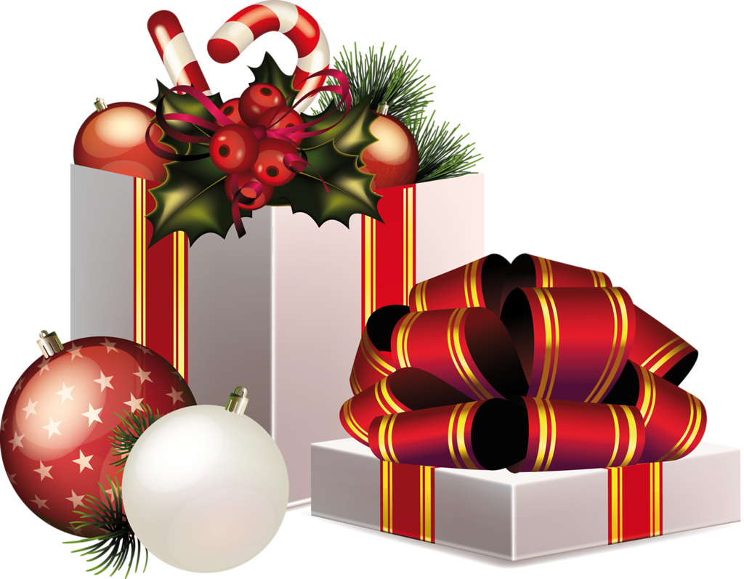
Feliz Dezembro
( Natan Gaia )

Slide 2
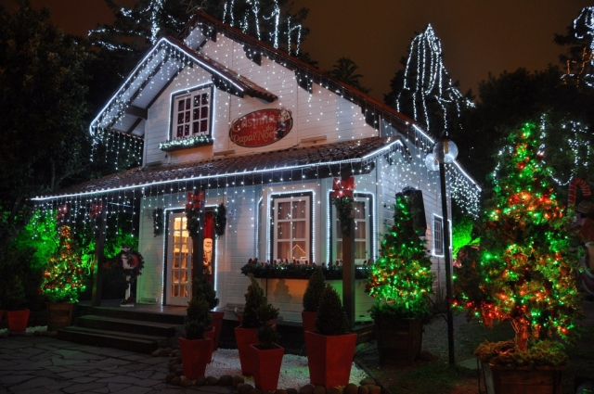

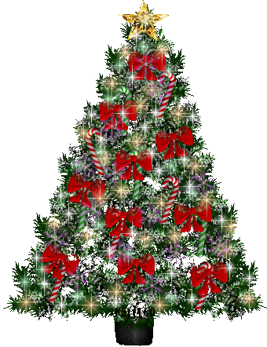
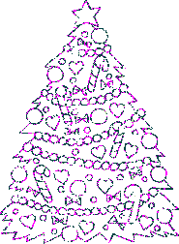
Gosto desse gosto que dezembro traz de chegadas e partidas, de festa, alegria e união.

Slide 3
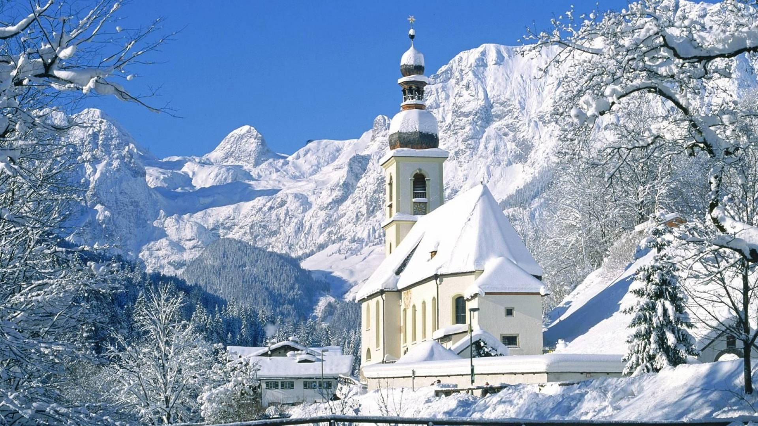
Da purificação de tudo que se fez de errado ou quase tudo nos onze meses anteriores e da possibilidade de uma nova vida.

Slide 4
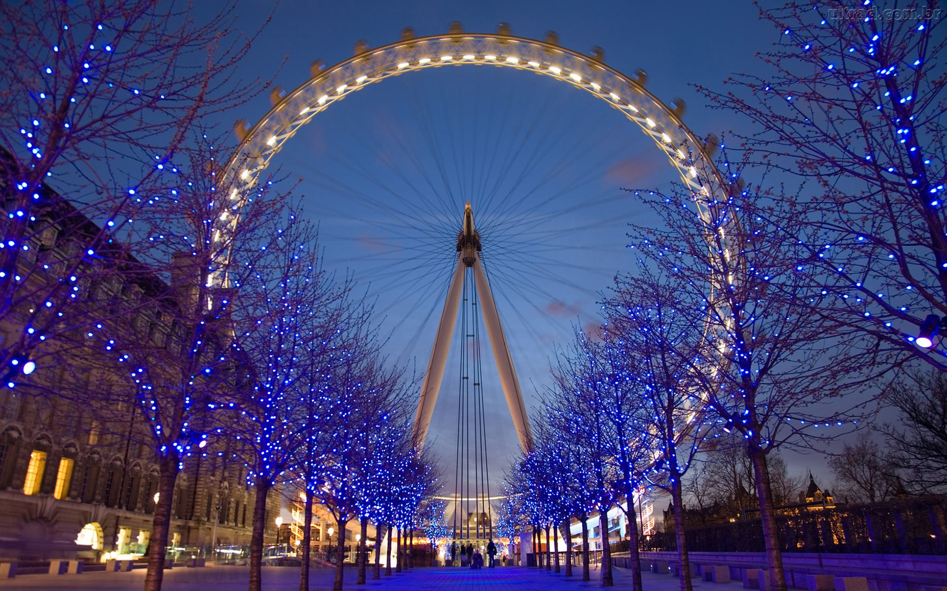
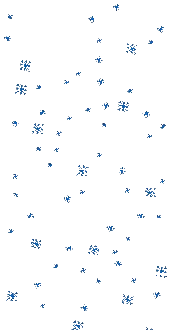
Parece que é só em dezembro que embalados pelos festejos damos valor aos pequenos gestos,

Slide 5
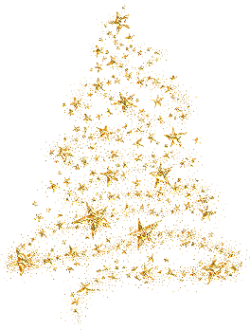
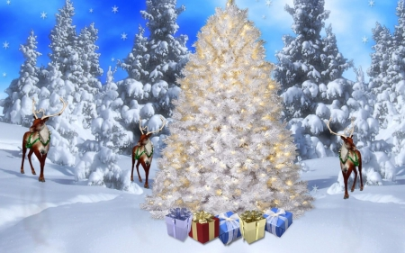

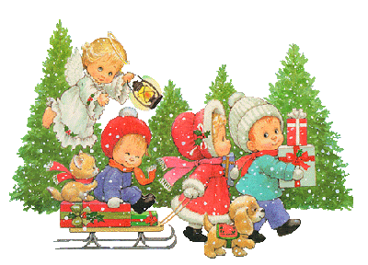
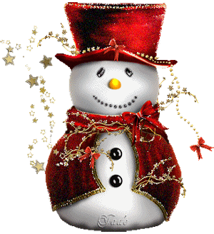
procuramos nos aproximar de quem está longe, escolhemos presentes, enfeitamos a casa e o coração.

Slide 6
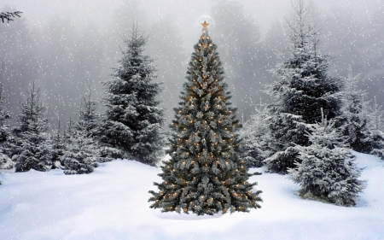
Tudo bem, o mundo até que precisa de coisas e pessoas superlativas,

Slide 7
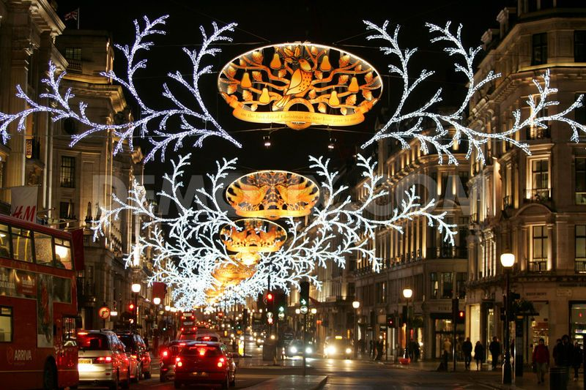
grandes feitos,
momentos de admiração
e olhos arregalados

Slide 8
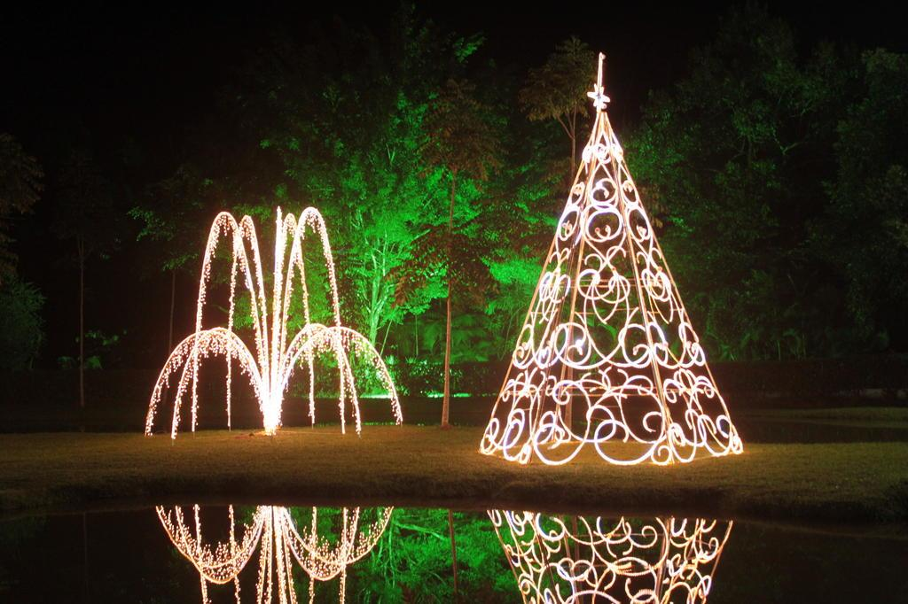

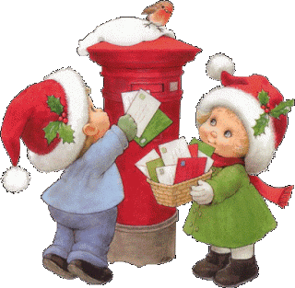
mas são as pequenas coisas que nos fazem felicíssimos e dão sentido a este mês tão especial.

Slide 9
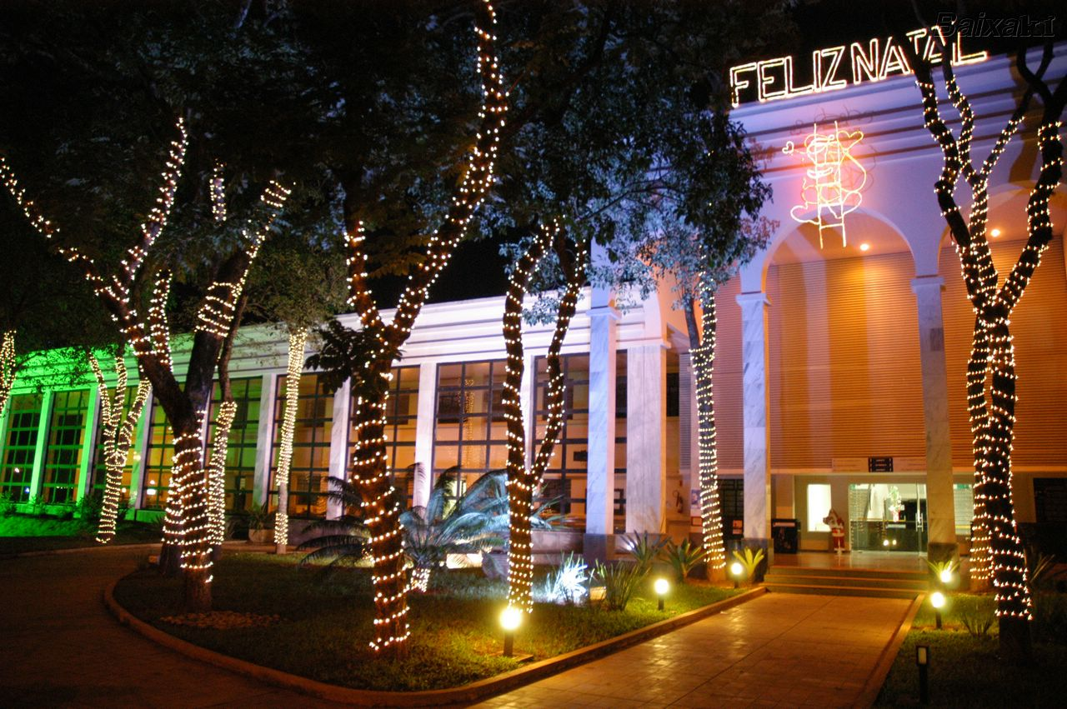
Fim de ano pra mim é tempo de acreditar que todos os embaraços, tragédias e fracassos que aconteceram

Slide 10
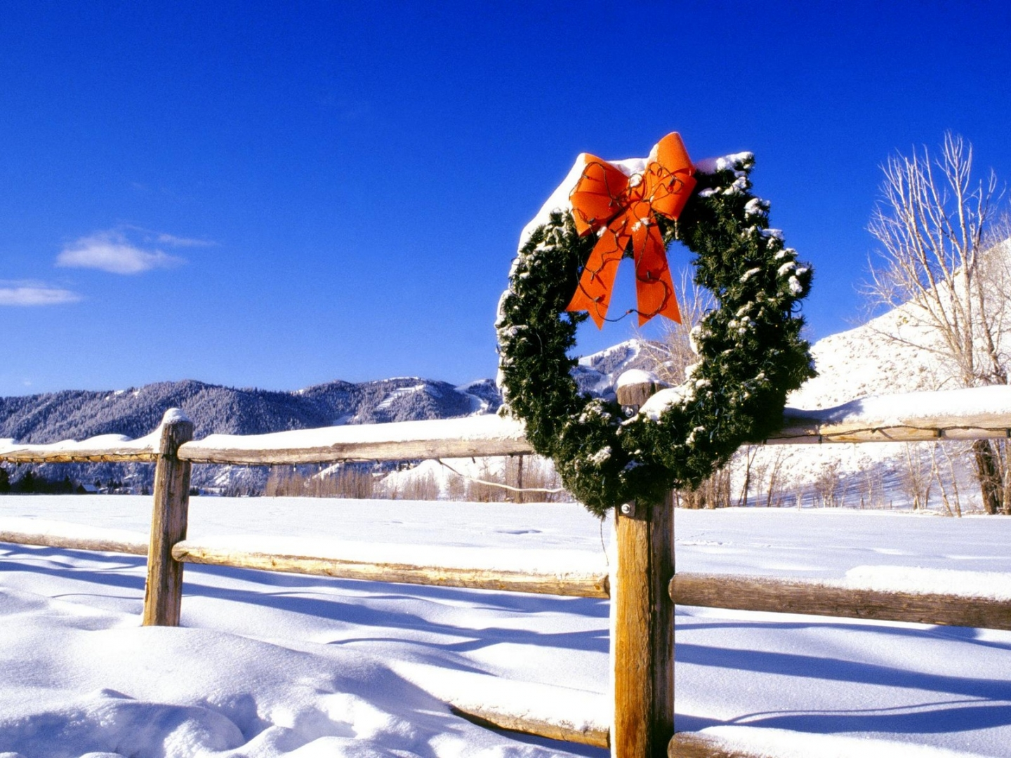
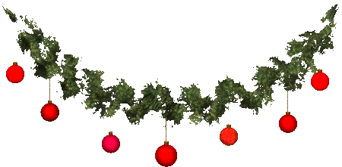

se transformarão em coisas melhores nos próximos dias, meses e horas.

Slide 11
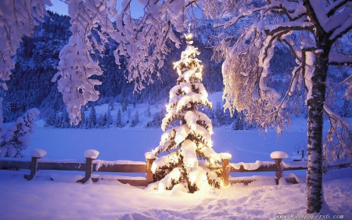
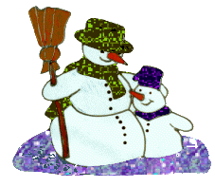
Vivo de acreditar na próxima semana, me empolgo com a possibilidade de novos rostos e novos começos.

Slide 12
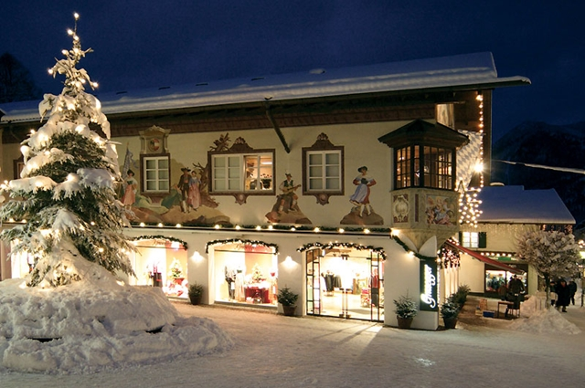
Um pouco de fantasia, ao menos nessa época do ano,

Slide 13
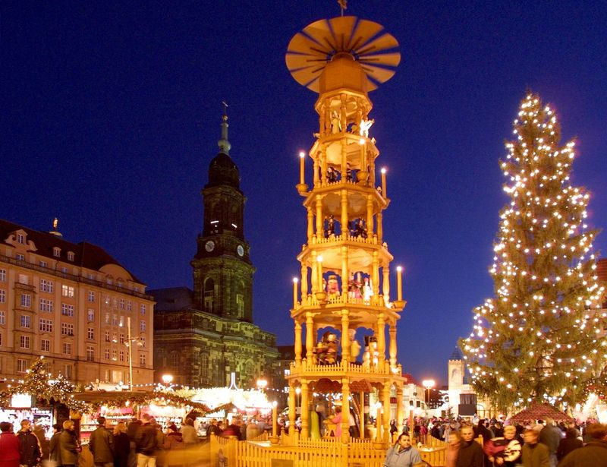
nos devolve a crença em possibilidades que existem, mesmo que o resto do mundo esteja cético quanto a elas.

Slide 14
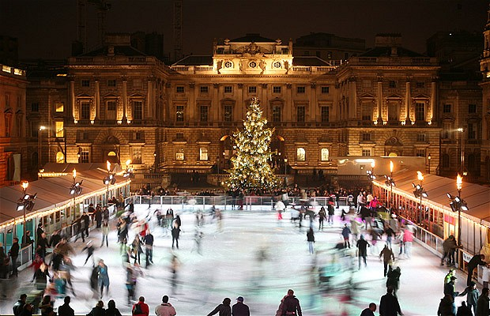
O último mês do ano é sempre corrido, colorido e absorvente.

Slide 15
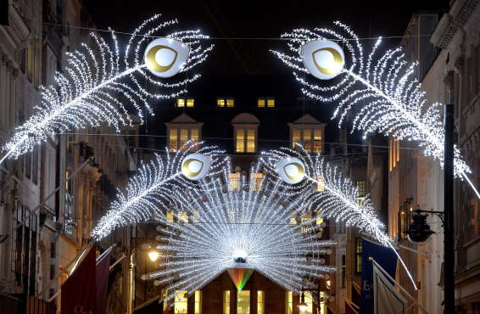
Férias, compras e liquidação.
Trocam-se os sonhos, renovam-se os sentimentos.

Slide 16
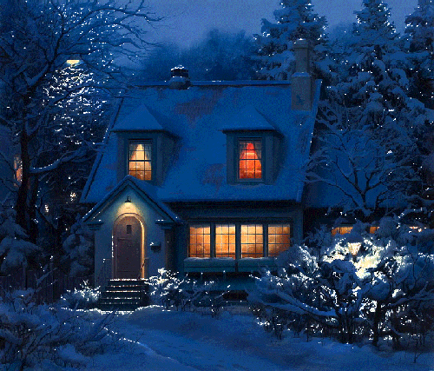
Liquida-se o ano em que se está, o dinheiro, os produtos nas prateleiras.

Slide 17
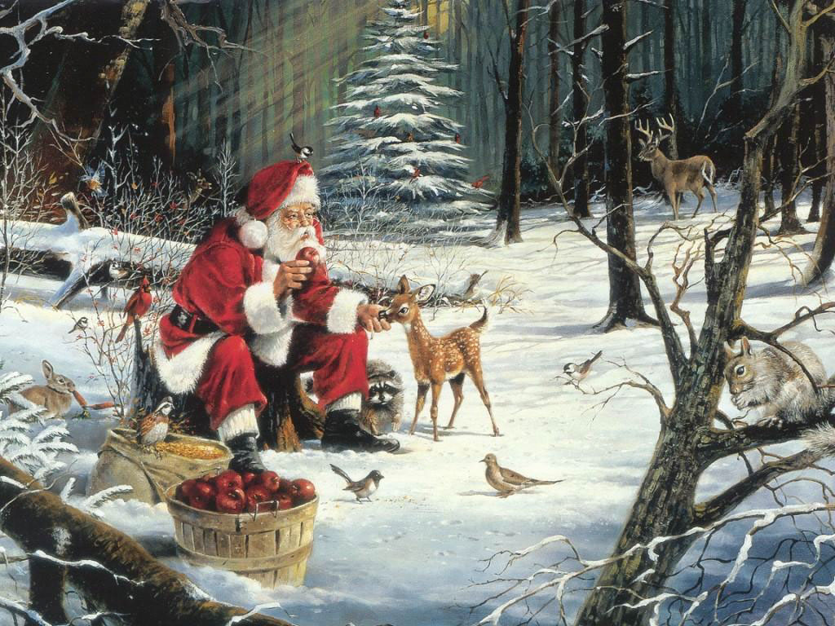
Liquida-se o resto do estoque e o último vintém. Dificuldades todos temos mas dezembro traz o ânimo do recomeço.

Slide 18
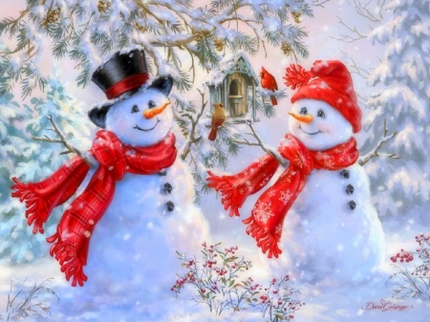
Talvez dezembro seja mesmo mágico e dele quero levar para os próximos meses a leveza de esperar um mundo novo no segundo em que os anos mudam,

Slide 19
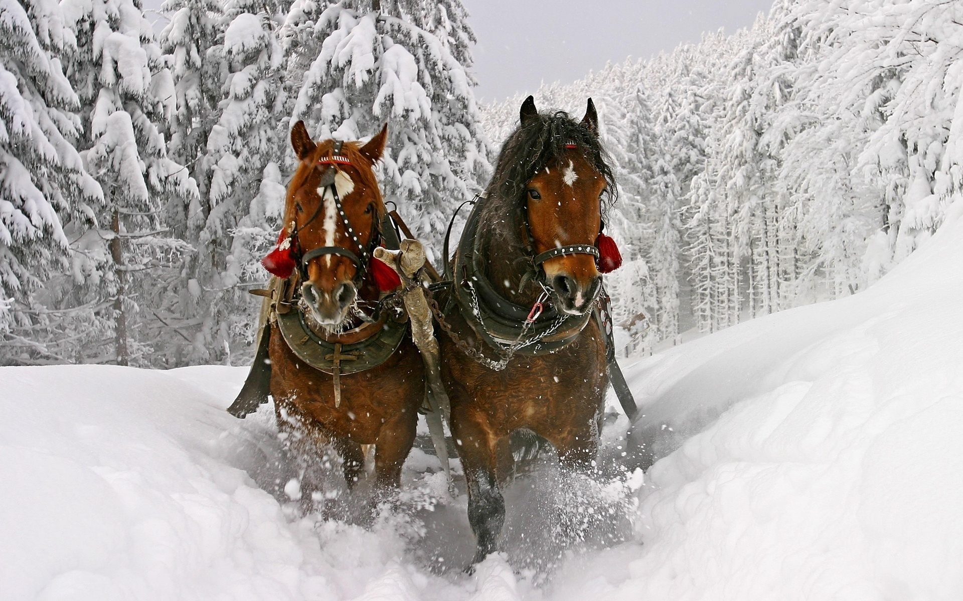
gratidão por estar vivo e por ter uma alma capaz de detectar o sublime no essencial.

Slide 20
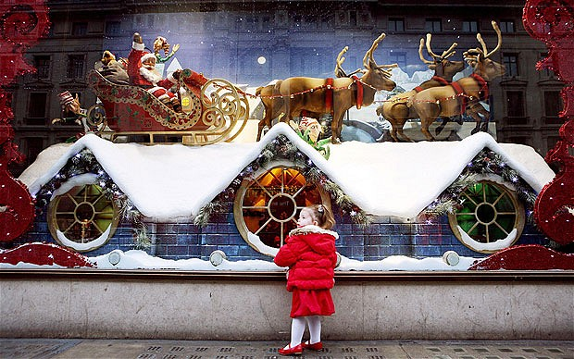
Quero levar as cores,
as luzes,
os gestos e
todas as sensações.

Slide 21
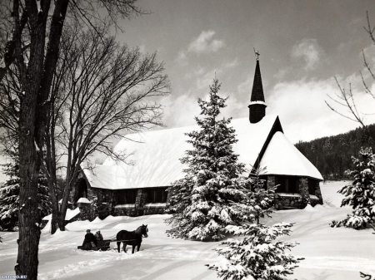
.Que dezembro nos traga a confiança de que a hora de ser feliz é essa, e assim será!

Slide 22
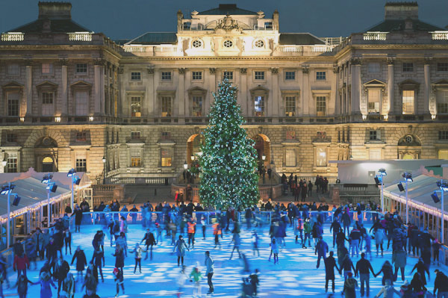
Que saibamos manifestar carinho e que aprendamos a resgatar a nossa essência para podermos, assim, acolher os outros.

Slide 23

Imagens Internet
Texto: Autor Natan Gaia
Música: Susan Boyle – Hallelujah
Formatação: Olga Lopes
lopesolg@gmail.com
www.sergrasan.com/olgalopesslides
www.youtube.com/user/olgagomeslopes

